Slide 1
第二单元 程序控制结构

Slide 2
第一课时
程序控制结构

Slide 3

知识回顾
现场提问
Python的优点
Python运算符
Python输入
Python输出
查看内存地址
查看数据类型

Slide 4
贯穿案例
用户登录注册流程图

Slide 5
概念图

Slide 6
程序控制
提出问题
家里组合电灯的使用
如果按一下，亮一盏灯
如果按两下，亮二盏灯
如果按三下，全部亮灯
其他组合
使用数字电路控制
使用程序逻辑控制

Slide 7
什么是程序控制结构
被定义项
临近的属
同属的其它种
种差（内涵)
程序控制结构
逻辑结构
1.控制程序执行的顺序
2.影响执行结果
定义:程序控制结构是结构化程序设计中，用于控制程序执行顺序的逻辑结构
外延
顺序结构
选择结构
循环结构

Slide 8
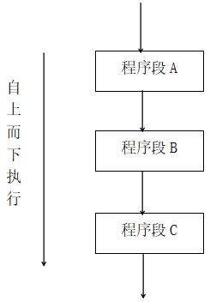
顺序结构
顺序结构
1
自上而下执行
2
逐条执行
顺序结构是在程序中按照指令的先后顺序，逐条执行的程序控制结构

Slide 9





选择结构
提出问题：生活中的选择
春节回家的过程
交通工具
使用选择结构可以解决

Slide 10
程序中的选择
1
确定选择的条件
如果 有机票
选择坐飞机回家
如果 没有机票有火车票
选择坐火车回家
如果 没有火车票有汽车票
选择坐大巴回家
如果 以上都没票
选择开车自驾回家
2
判断条件是否满足
3
根据判断结果决定后续步骤

Slide 11

为什么使用选择结构
选择（条件）逻辑是非常常见的程序逻辑功能
选择结构是组成程序的重要基本控制结构之一
选择结构
选择结构实现程序的条件逻辑

Slide 12
什么是选择结构
被定义项
临近的属
同属的其它种
种差（内涵)
选择结构
程序控制结构
循环结构
顺序结构
1.根据条件表达式的值选择相应的语句执行
定义:选择结构是根据条件判断结果来决定程序执行流程的程序控制结构
外延
单分支选择结构
双分支选择结构
多分支选择结构
if选择结构
if-else选择结构
if-elif-elif-[else]选择结构

Slide 13
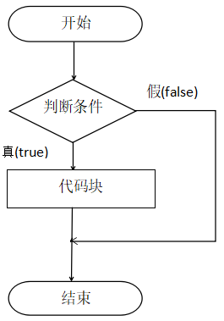
单if选择结构
语法分析
单if选择结构
if 条件：
代码 1
当if 中条件为真时候，所要执行的代码

Slide 14
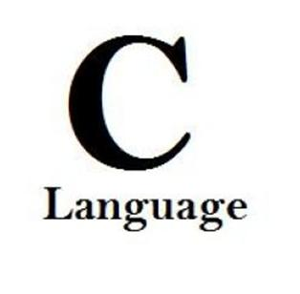


与C语言中的if选择结构对比
if ( 条件 )
{
代码块
}
if 条件：
代码 1

Slide 15
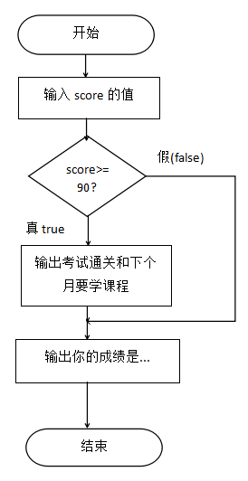


简单if选择结构应用
案例：
使用简单if选择结构
score = int(input(“请输入你的得分：”))
if score >= 90: #判断是否大于等于90
print("恭喜你考试通关")
print(“你的成绩是”+ str(score))
现场演示：简单if单结构

Slide 16
pass 语句
pass主要作用就是占据位置，让代码整体完整。
如果if语句为空，那么就会报错，
当你还没想清楚if内部内容，就可以用pass来进行填坑。
score = int(input(“请输入你的得分：”))
if score >= 90: #判断是否大于等于90
pass

Slide 17
第二课时
双分支选择结构
if-else

Slide 18
如何使用复杂条件的简单if选择结构
提出问题
期末考试如果小明的数学成绩大于 98分并且语文成绩大于 80分，或者如果数学成绩等于100分并且语文成绩大于70分，妈妈都会给小明奖励一个苹果。
使用逻辑运算符
分析：怎样把多个条件连接起来？
运算符 | 表达式 | 说 明
and | 条件1 and 条件2 | 仅仅两个条件同时为真，结果为真
or | 条件1 or 条件2 | 当一个条件为真时候，结果为真
奖励的条件
(math>98 and chinese>80) or (math==100 and chinese>70)

Slide 19
复杂条件的简单if选择结构应用
实现代码
if选择结构
math=99; // 小明的数学成绩
chinese=82; // 小明的语文成绩
if （math>98 and chinese>80) or (math==100 and chinese>70）：
print("妈妈说:不错,奖励一个苹果!");
思考：如果成绩不符合要求，需要提示--成绩不合格，削一顿
如何实现？

Slide 20
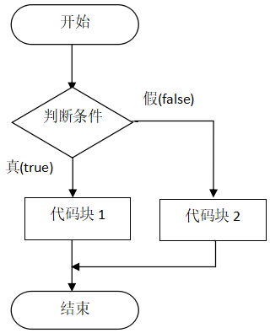
如何使用if-else双分支选择结构
语法分析
if-else选择结构
if 条件 ：
代码块1
else ：
代码块2

Slide 21
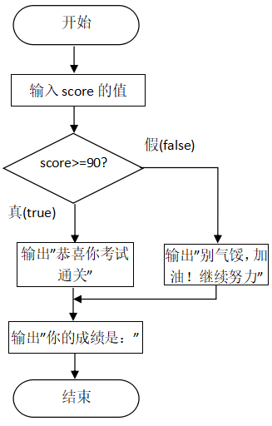
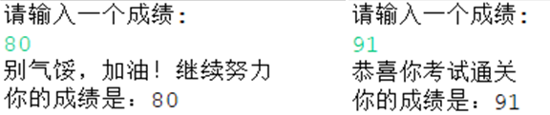
if-else双分支选择结构应用
案例：
#输入分数
score = input("请输入一个成绩:")
if score>=90 : #如果分数大于等于90打印输出
print("恭喜你考试通关")
else: #如果分数不满足(>=90)则执行这里
print("别气馁，加油！继续努力")
print("你的成绩是："+score)
现场演示： if-else双分支结构

Slide 22
生活中的嵌套if选择结构
提出问题
需求分析
小明进火车站乘火车，需要买票，并且安检，顺序是先判断是否有车票，才进行安检。安检要求携带刀具长度不得超过9cm
思路分析
首先判断是否有车票
在确定有车票的情况下，判断是否通过安检
使用嵌套if选择结构

Slide 23
如何使用嵌套if选择结构
语法分析
是否有票
if 条件1：
if条件2 :
代码块1
else:
//代码块2
else:
代码块3
是否通过安检
真
条件1
假
代码块3
条件2
真
假
内层选择结构
代码块2
代码块1
Notes:
教学指导：将语法和流程图对照着讲解嵌套if选择结构的执行过程

Slide 24
嵌套if选择结构应用
实现代码
使用嵌套if选择结构解决买票进站安检的问题
chePiao = 1 # 用1代表有车票，0代表没有车票
daoLenght = 9 # 刀子的长度，单位为cm
if chePiao == 1:
print("有车票，可以进站")
if daoLenght < 10:
print("通过安检")
print("终于可以见到Ta了，美滋滋~~~")
else:
print("没有通过安检")
print("刀子的长度超过规定，等待警察处理...")
else:
print("没有车票，不能进站")
print("亲爱的，那就下次见了，一票难求啊~~~~(>_<)~~~~")
外层选择结构
内层选择结构

Slide 25
第三课时
多分支选择结构
if-elif-elif-[else]

Slide 26
生活中的多分支选择结构案例
提出问题
对学生的考试成绩分级评测，规则为：
成绩>=90为等级A
成绩>=80为等级B
成绩>=70为等级C
成绩>=60为等级D
成绩<60为等级E
多个if选择结构很麻烦
单个if选择结构无法完成
将成绩分成几个连续区间判断

Slide 27
多分支选择结构案例流程图
流程图
成绩分级案例分析
成绩>=90
假
真
成绩>=80
假
代码块1
假
真
成绩>=70
代码块2
假
真
成绩>=60
代码块3
真
代码块4
代码块5
Notes:
教学指导：将语法和流程图对照着讲解多重if选择结构的执行过程

Slide 28
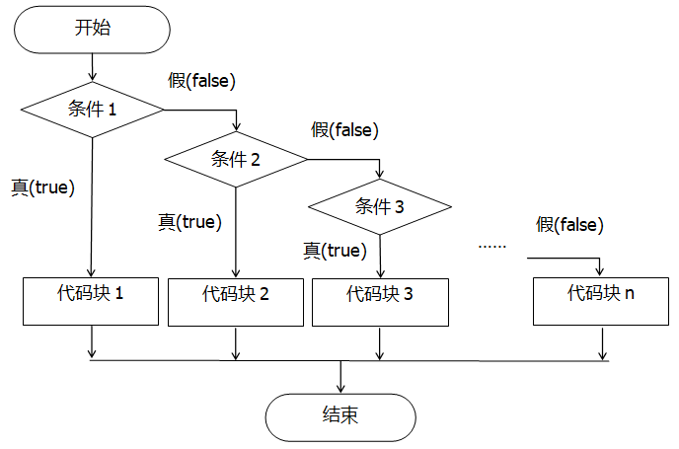
如何使用if-elif-elif-[else]多分支选择结构
语法分析
多条件选择结构
if 条件1：
代码块1
elif 条件2 :
代码块2
elif 条件3:
代码块3
……
else:
代码块n
满足条件1执行
不满足条件1，满足条件2执行
不满足条件1，
不满足条件2，
满足条件3执行
最后一个else可以省略
有则必须放在elif后面
elif的数目任意
最后一个条件也不满足才执行

Slide 29
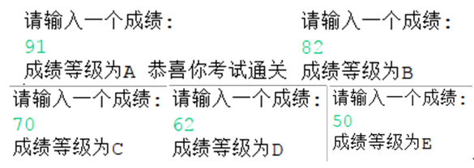
if-elif-elif-[else]多分支选择结构应用
实现代码
score = int(input("请输入一个成绩:")
if score >= 90:
print("成绩等级为A 恭喜你考试通关");
elif 90 >score>=80:
print("成绩等级为B");
elif 80 > score>=70:
print("成绩等级为C");
elif 70 >score>=60:
print("成绩等级为D");
else:
print("成绩等级为E");
使用多重if实现考试分级评测
大于等于90分
大于等于80分，小于90分
大于等于70分，小于80分
大于等于60分，小于70分
小于60分

Slide 30
if选择结构的作用
作用
1、控制程序条件执行的逻辑
2、针对不同的逻辑结构，采用不同的if选择结构

Slide 31
第四课时
案例

Slide 32
if-elif-elif-[else]多分支选择结构应用
思考：
score = int(input("请输入一个成绩:")
if score >= 90:
print("成绩等级为A 恭喜你考试通关");
elif 90 >score>=80:
print("成绩等级为B");
elif 80 > score>=70:
print("成绩等级为C");
elif 70 >score>=60:
print("成绩等级为D");
else:
print("成绩等级为E");
使用多重if实现考试分级评测
如果输入的成绩为120
如果输入的成绩为-20

Slide 33
课堂编程
案例
需求说明
输入账号和密码，验证是否正确。
要求：
正确，输出“欢迎使用ATM机”
错误，输出“您的账号或密码错误”

Slide 34
单元总结
什么是选择结构？
选择结构三种情况
Notes:
1、选择结构是根据条件判断结果来决定程序执行流程的程序控制结构
2、循环结构是反复执行一系列指令直到某些特定条件满足的程序控制结构

Slide 35
概念图

Slide 36
作业
课后作业
完成练习手册中的简答题和编程题
复习指引
if选择语句的几种情况？
预习作业
什么是循环？
循环语句有哪些？
跳转语句有哪些？

Slide 37


谢谢聆听
创新教育 引领未来

